Slide 1
Natural Language Processing
소준섭

Slide 2
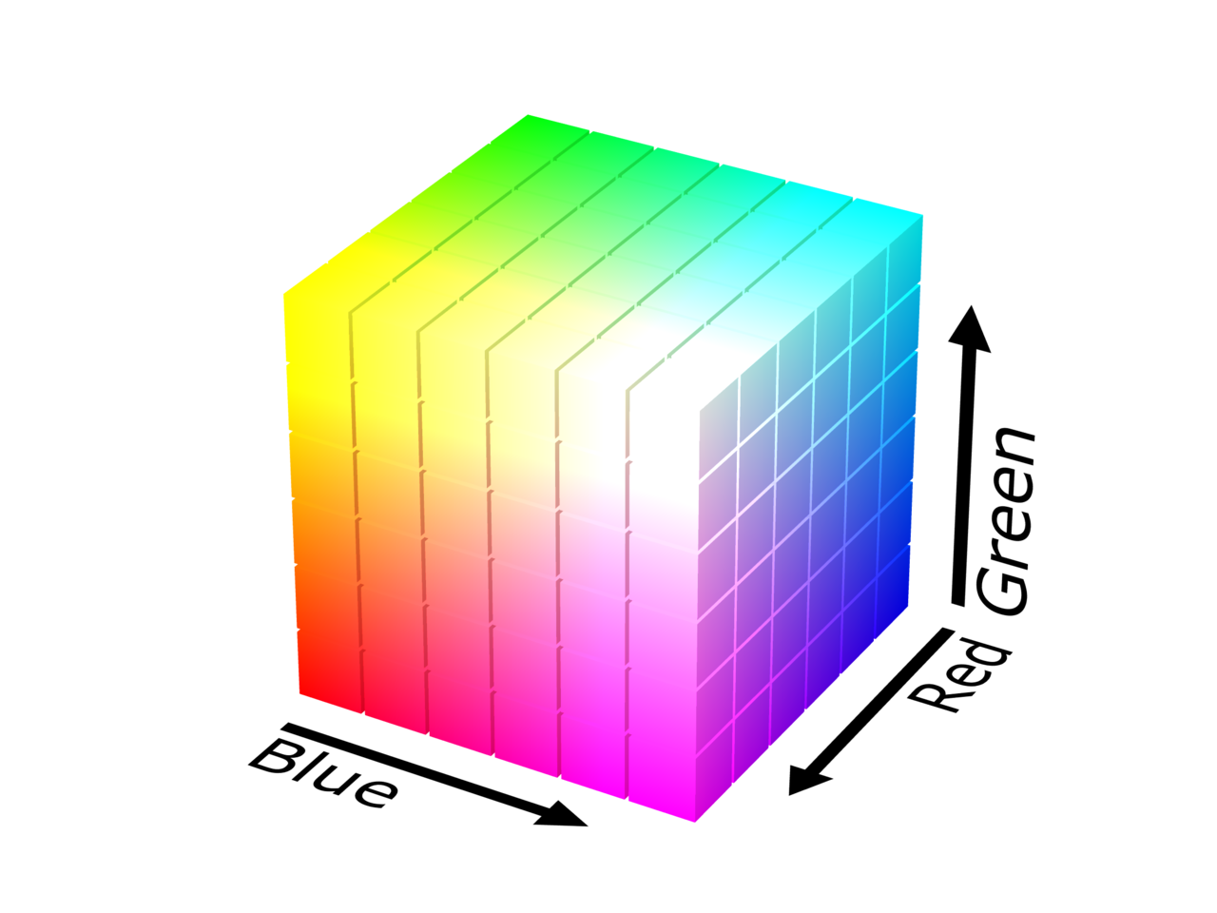
NLP - distributional hypothesis
우리가 사용하는 자연어를 연산할 수 있을까?
Color => RGB 벡터로 표현
단어도 벡터로 표현해보자!
자연어는 이미지보다 높은 차원의 데이터

Slide 3
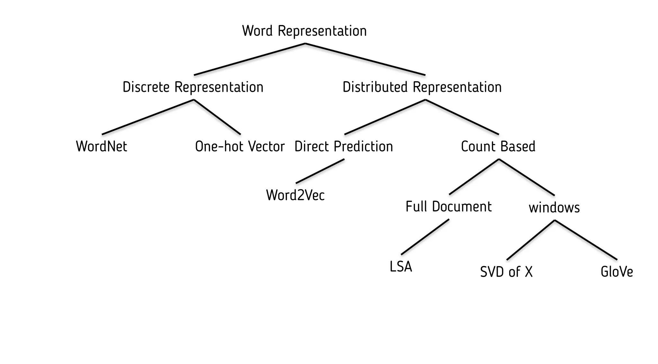
Word Representation
이산 표현
분산 표현
https://www.slideshare.net/keunbongkwak/gloveglobal-vectors-for-word-representation

Slide 4
How to represent a sentence
단어를 추론해보자
You say goodbye and I say hello.
이 문장을 이용해 모델을 학습시키기 위해 각 단어들을 연산이 가능한 형태로 변경해야한다.
http://colah.github.io/posts/2015-08-Understanding-LSTMs/

Slide 5
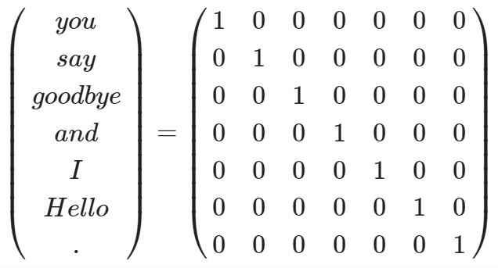
One-hot vector Table Look Up
단어를 One-hot 벡터로 표현
http://jalammar.github.io/illustrated-word2vec/

Slide 6
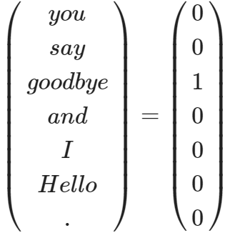
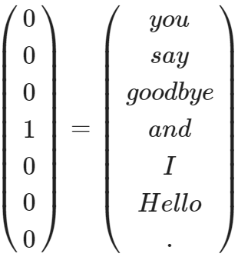
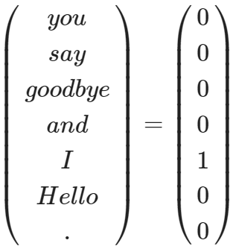
NLP - Word2Vec
Model
http://jalammar.github.io/illustrated-word2vec/

Slide 7
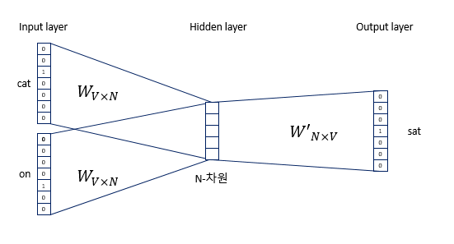
NLP - Word2Vec
https://wikidocs.net/22660

Slide 8
NLP - Word2Vec
이미지를 학습하듯 단어를 벡터로 보고 학습한다.
you
good bye
Model
and

Slide 9
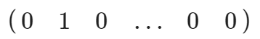
Word Embedding
W
=
h
(1 x 1,000,000)
(1 x 100)
(1,000,000 x 100)
https://wikidocs.net/22660

Slide 10
Word Embedding
T
W
100개 벡터
[0.8, 1.2, -0.8, -1.5 … 2.2]
h
(1 x 100)
(1 x 7)
(7 x 100)
Embedding Size
https://wikidocs.net/22660

Slide 11
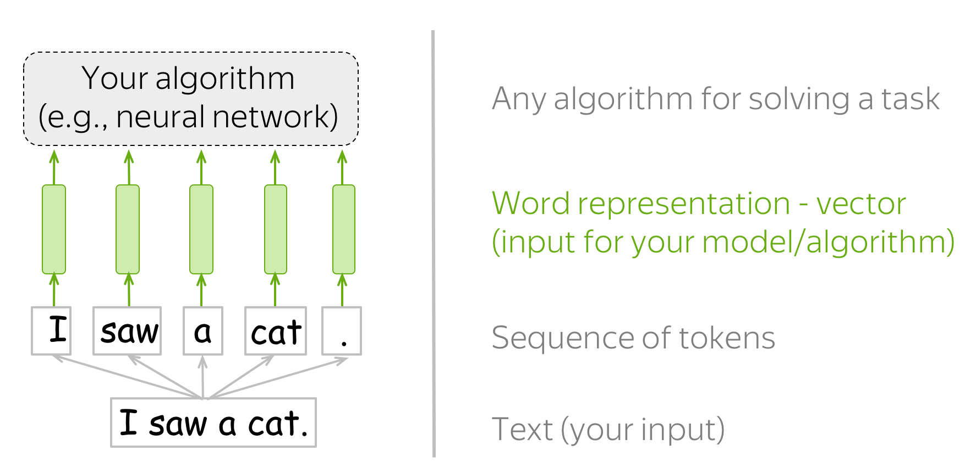
Word Embedding
https://wikidocs.net/22660

Slide 12
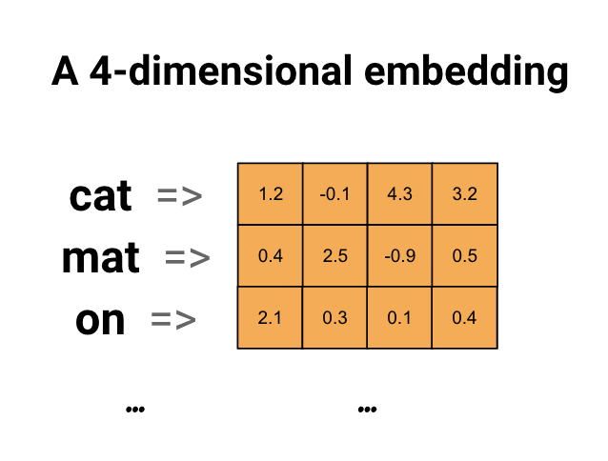
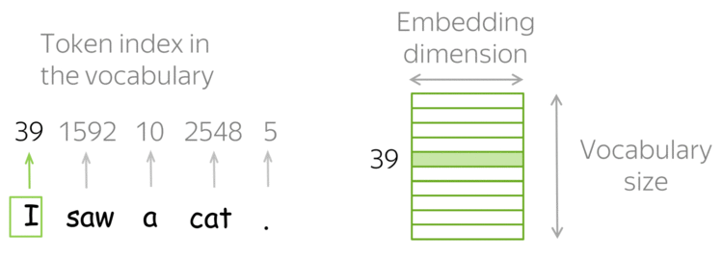
Word Embedding
39
1592
2548
https://lena-voita.github.io/nlp_course/word_embeddings.html

Slide 13
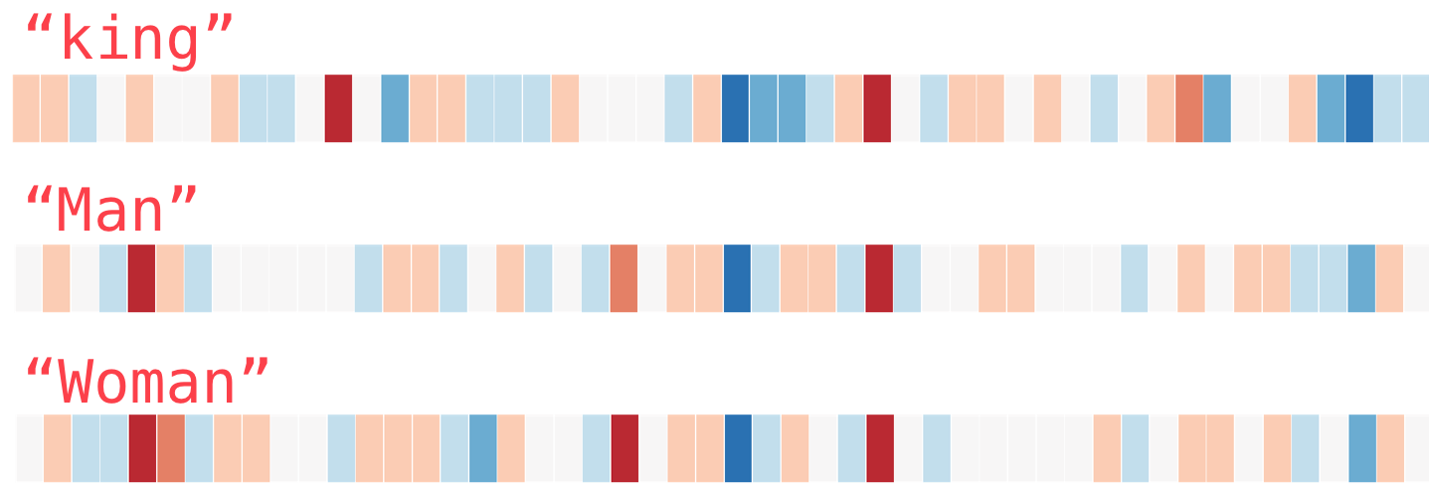
NLP - Word Embedding
Embedding 된 단어들은 학습이 가능한 파라미터
http://jalammar.github.io/illustrated-word2vec/

Slide 14
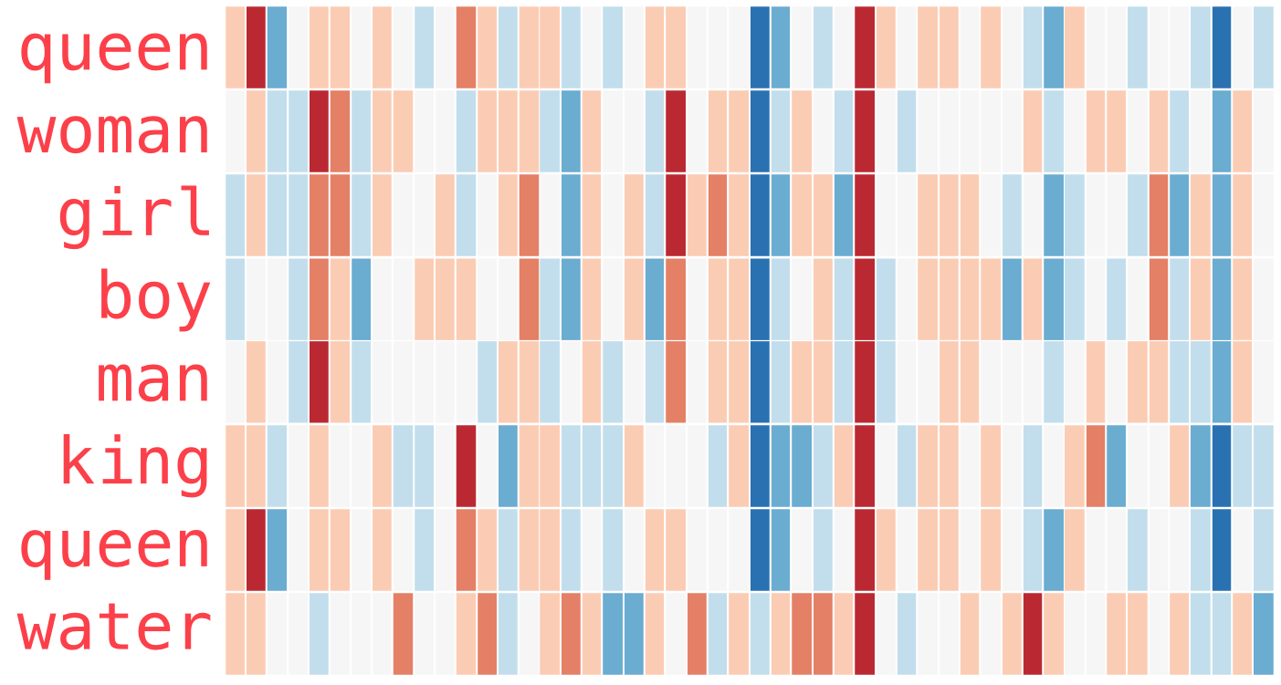
NLP - Word Embedding
http://jalammar.github.io/illustrated-word2vec/

Slide 15
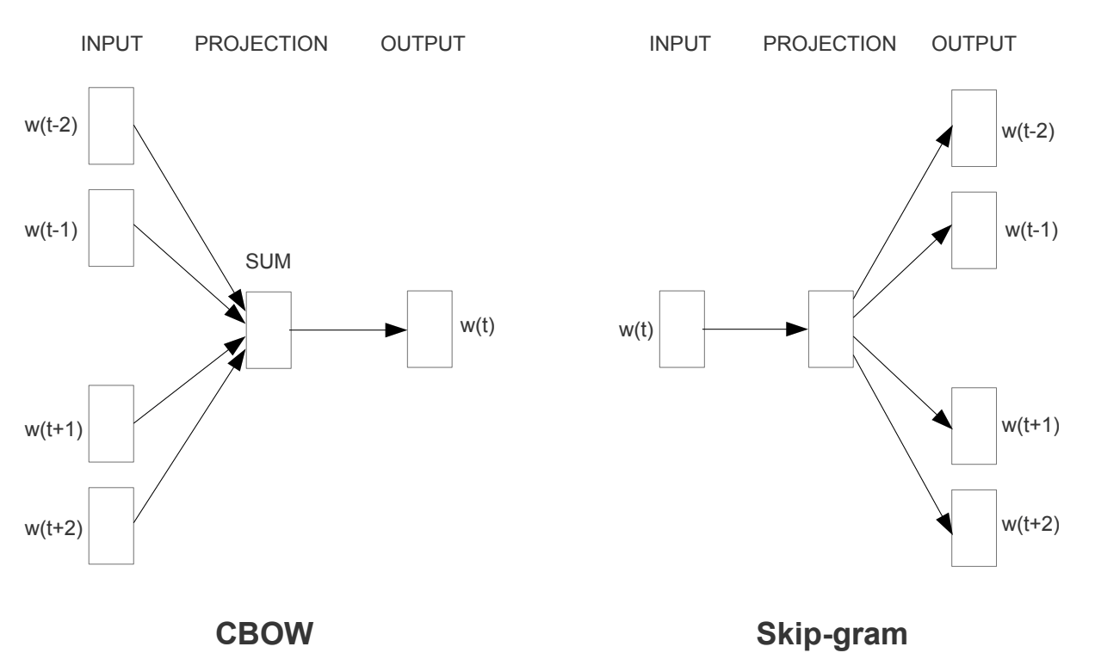
Skip-Gram and CBOW
https://arxiv.org/pdf/1301.3781.pdf

Slide 16
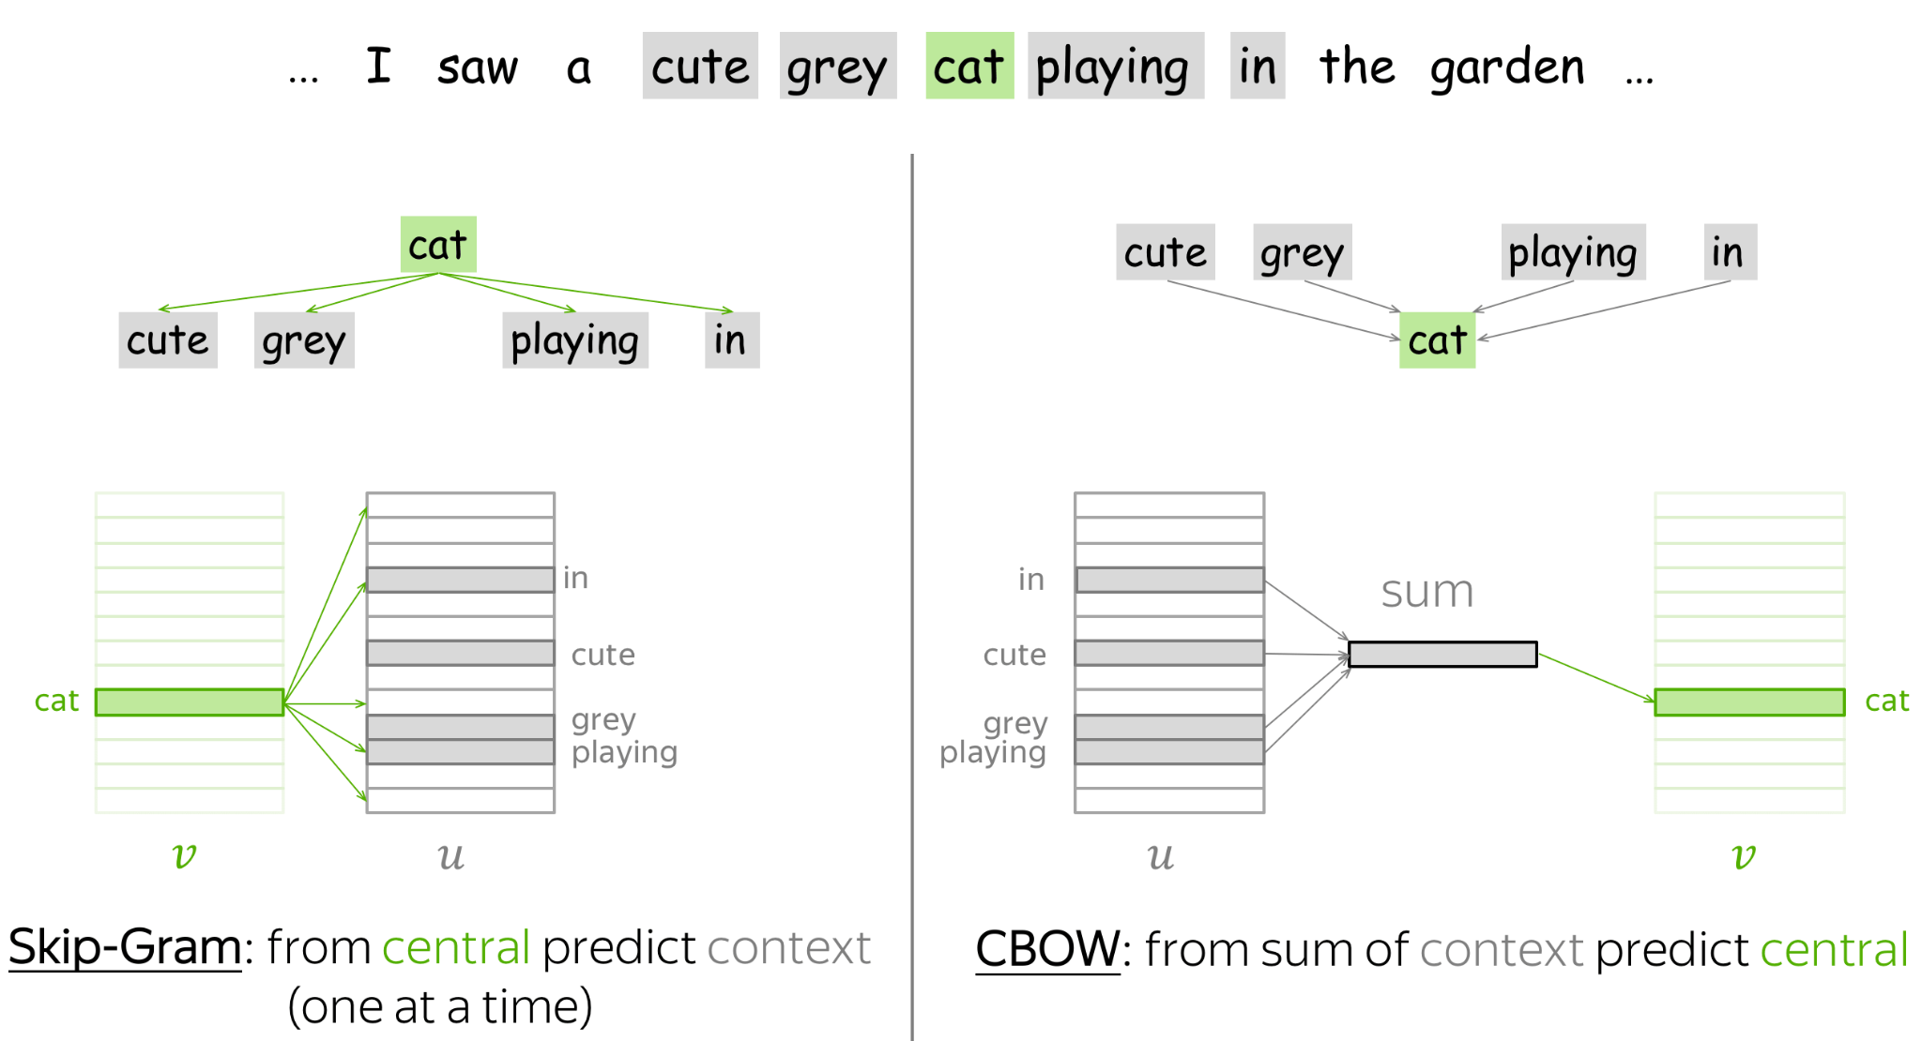
Skip-Gram and CBOW
http://jalammar.github.io/illustrated-word2vec/

Slide 17
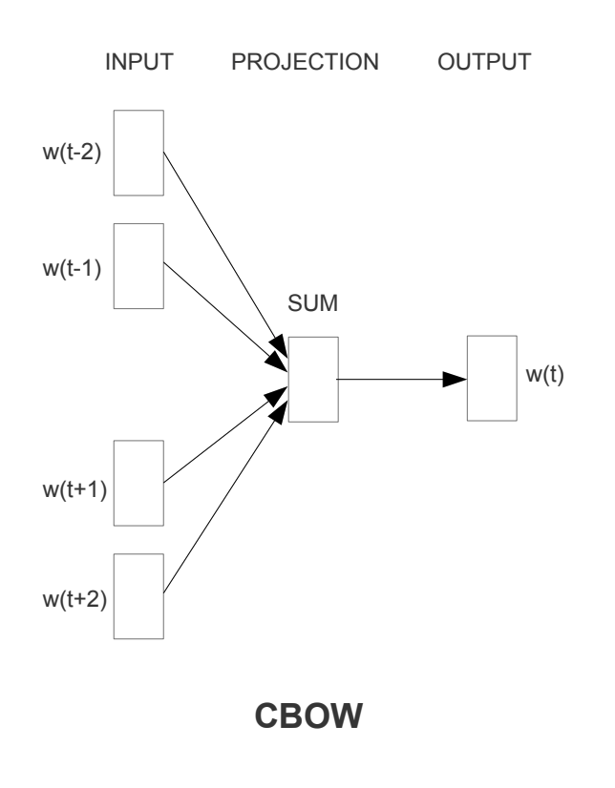
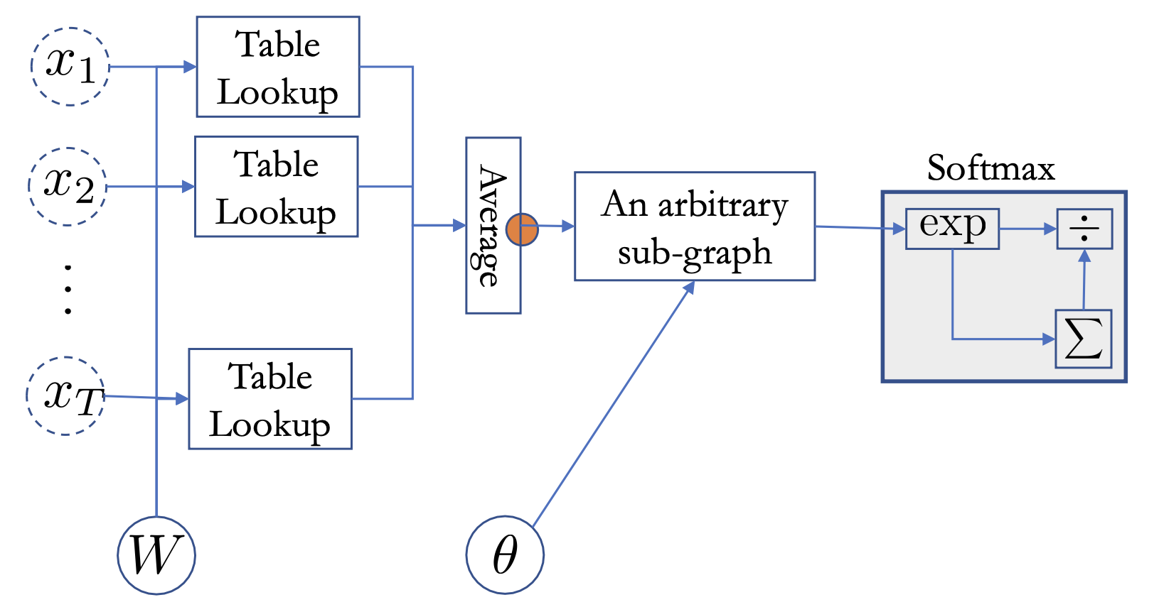
CBOW (Continuous bag-of-words)
The CBOW model architecture (Source: https://arxiv.org/pdf/1301.3781.pdf Mikolov el al.)

Slide 18
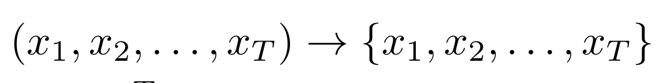
CBOW (Continuous bag-of-words)
단어들을 일종의 단어 주머니(bag-of-words)로 보며, 이때 단어의 순서는 무시됩니다.
문장에 대한 표현은 단어 벡터들의 평균으로 구합니다.
https://wikidocs.net/22660

Slide 19
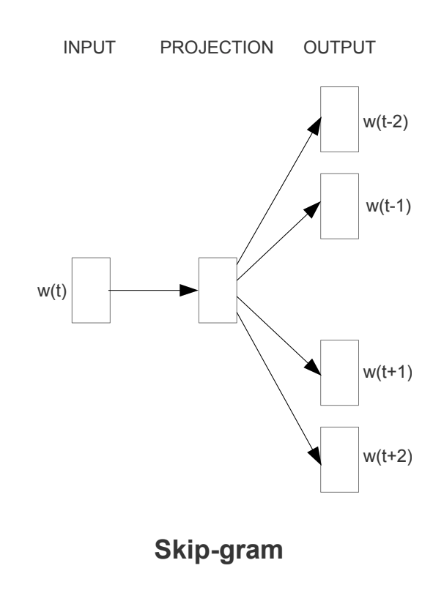
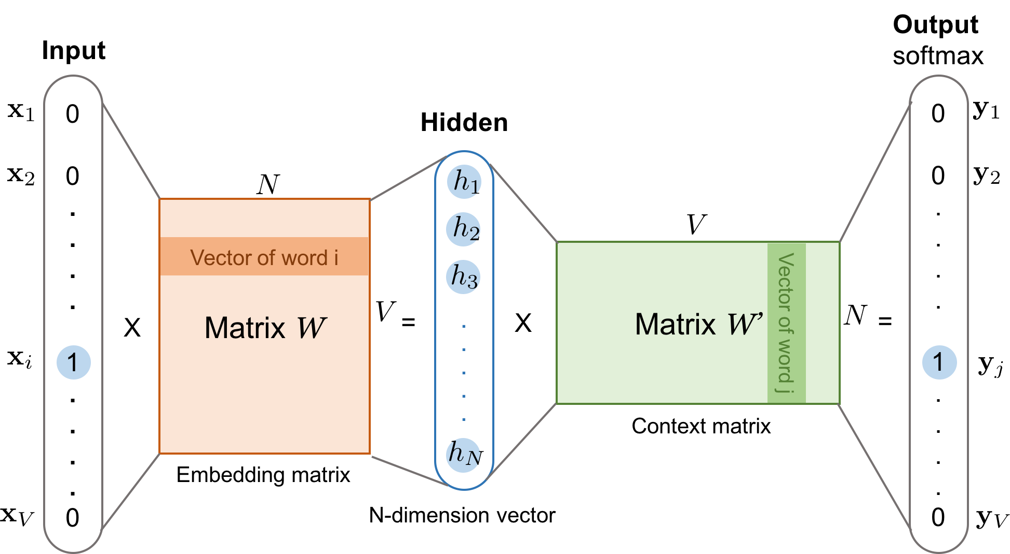
Skip-gram
The CBOW model architecture (Source: https://arxiv.org/pdf/1301.3781.pdf Mikolov el al.)

Slide 20
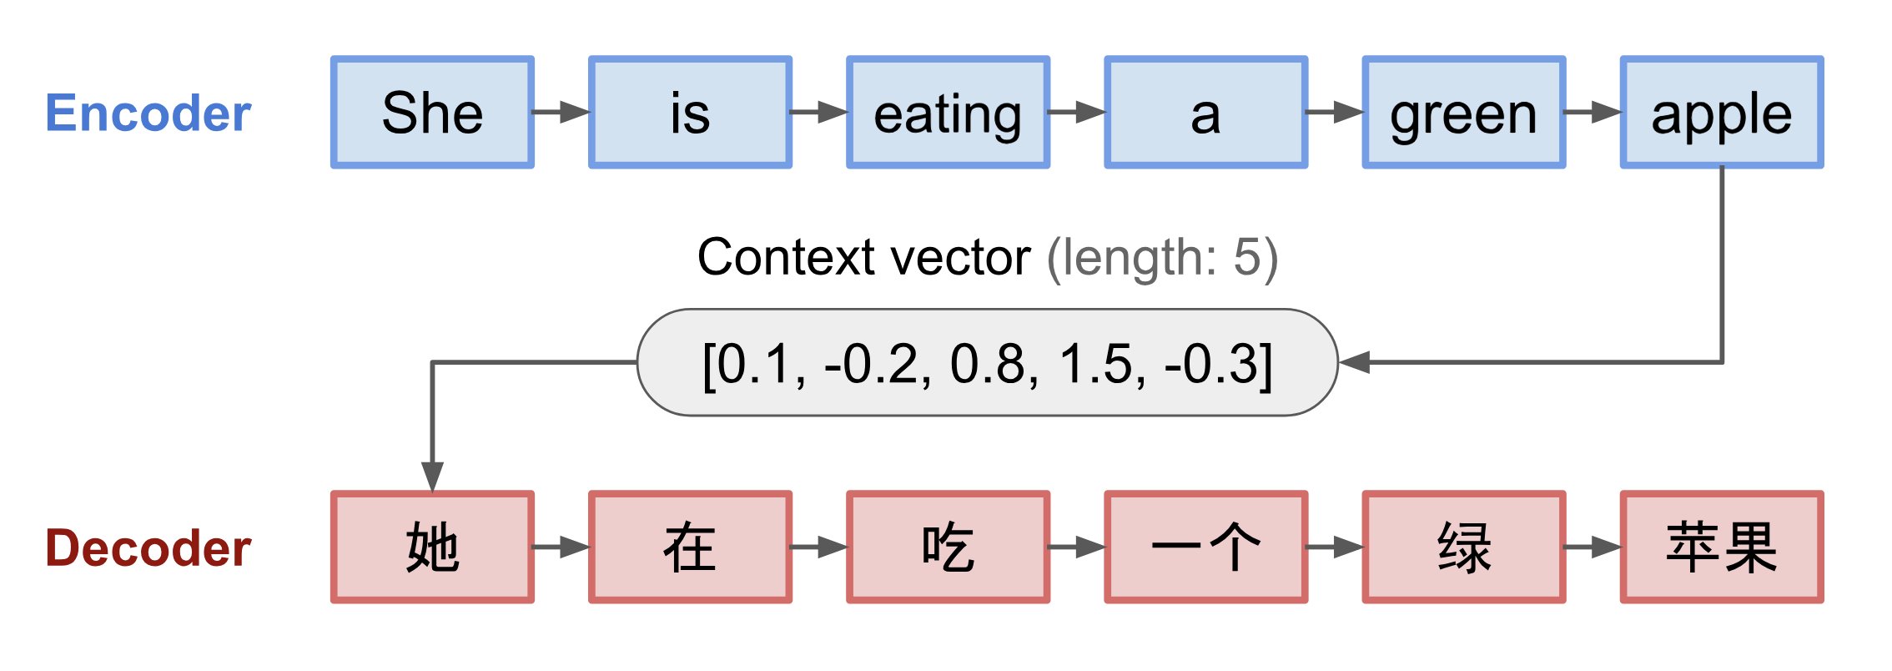
Seq2seq
https://lilianweng.github.io/lil-log/2018/06/24/attention-attention.html

Slide 21
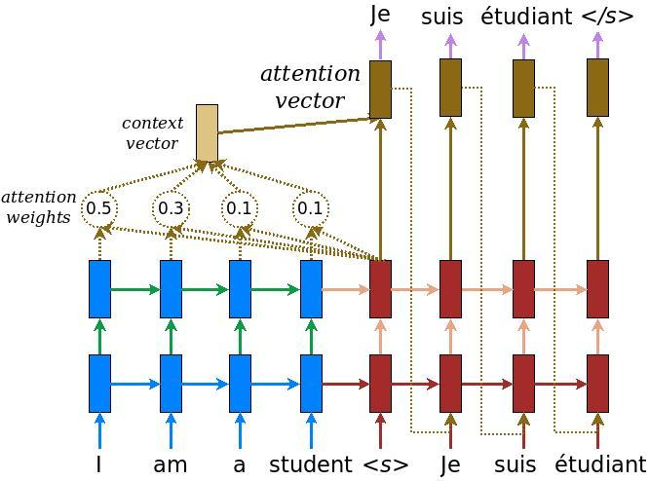
Attention Mechanism
https://www.tensorflow.org/tutorials/text/nmt_with_attention

Slide 22

Transformer
번역을 위해 처음 제안된 번역기 모델
https://jalammar.github.io/illustrated-transformer/

Slide 23
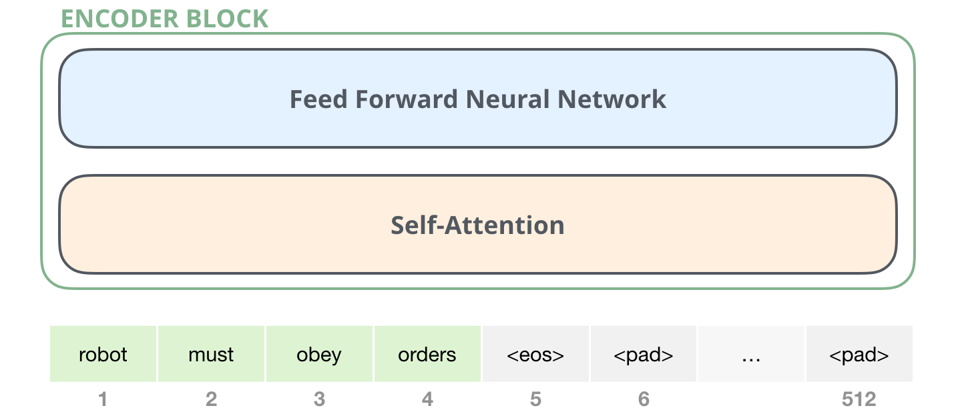
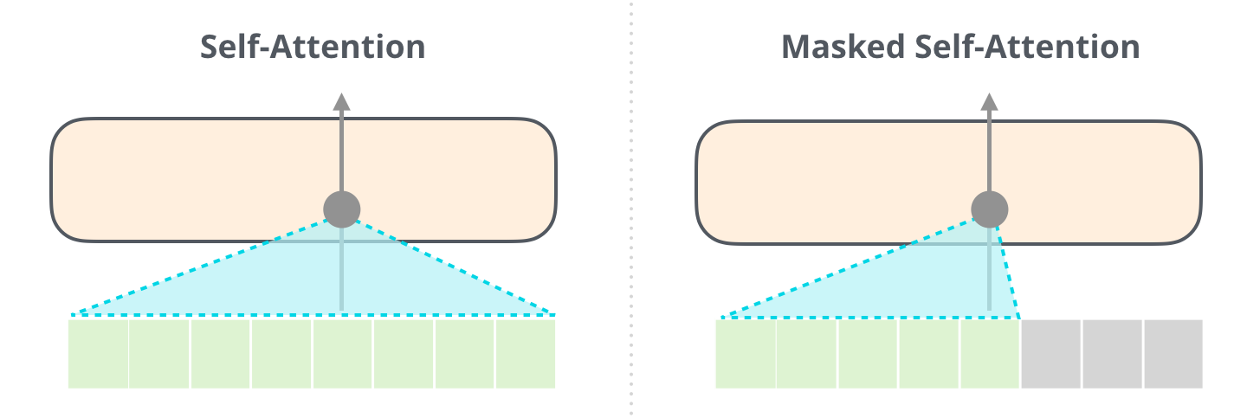
Transformer encoder
시퀀스 데이터를 인코딩하는 역할
주어진 Input을 양방향으로 처리해 입력을 인코딩한다.
https://hyyoka-ling-nlp.tistory.com/8

Slide 24
Transformer encoder
Transformer Encoder를 이용한 모델을 이용한 모델은 BERT가 있다.
https://hyyoka-ling-nlp.tistory.com/8

Slide 25
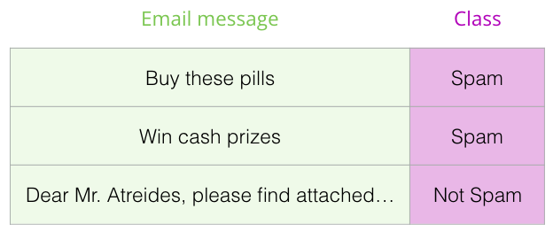
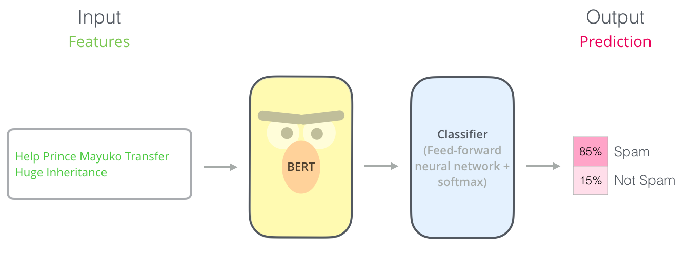
BERT
https://hyyoka-ling-nlp.tistory.com/8

Slide 26
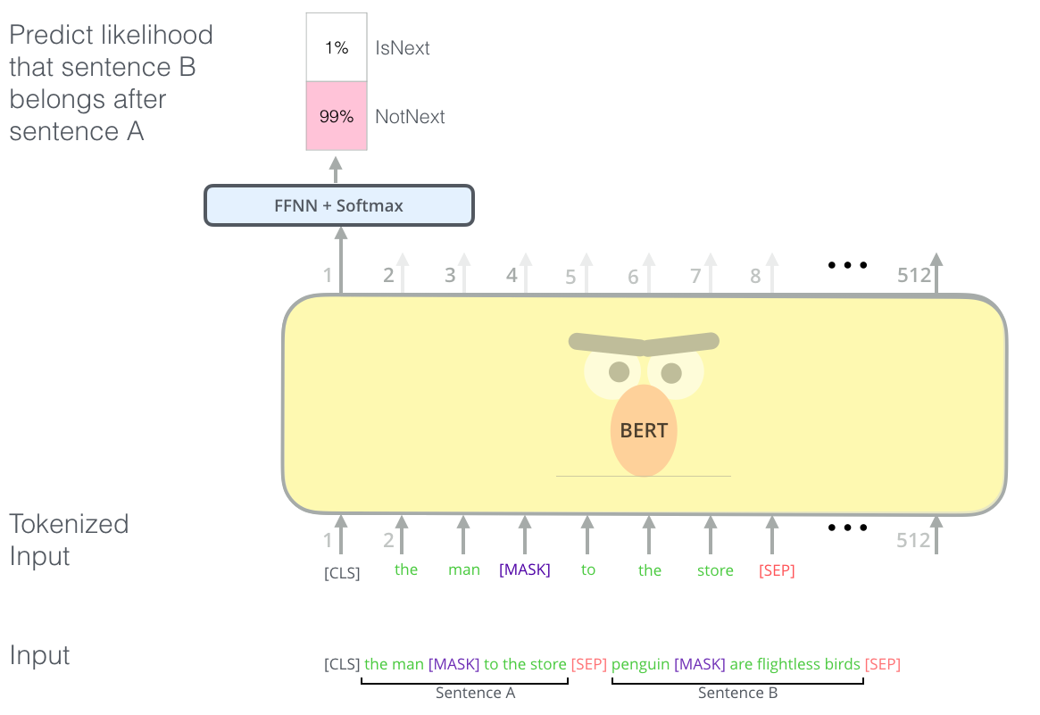
BERT
Two-sentence Tasks
https://jalammar.github.io/illustrated-bert/

Slide 27
BERT
Pre-trained
https://jalammar.github.io/illustrated-bert/

Slide 28
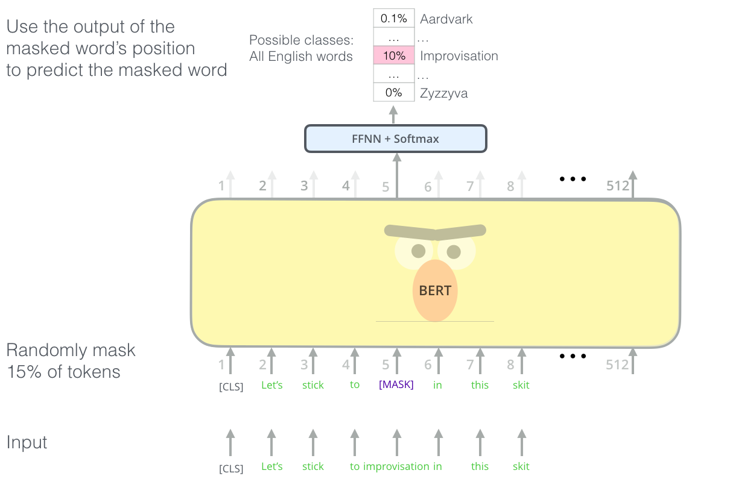
BERT
Masked Language Model
https://hyyoka-ling-nlp.tistory.com/8

Slide 29
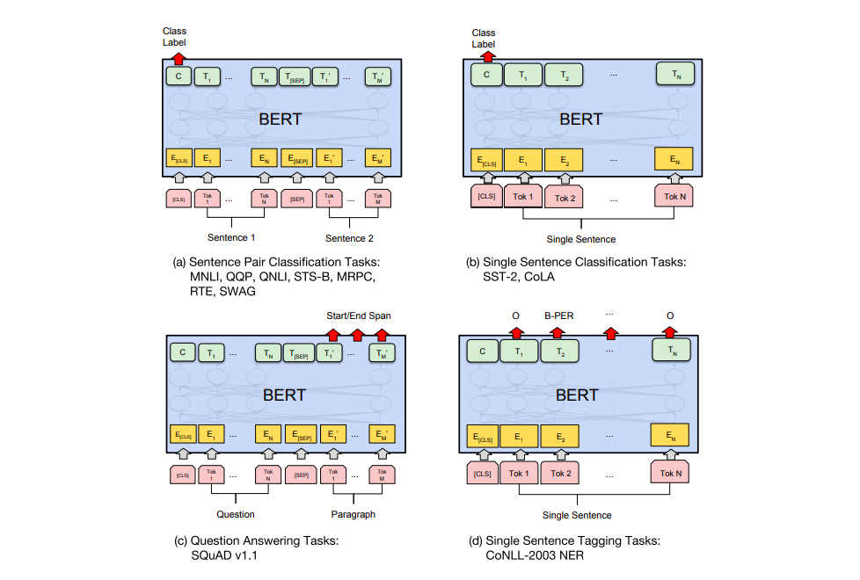
BERT
Task specific-Models
https://jalammar.github.io/illustrated-bert/

Slide 30
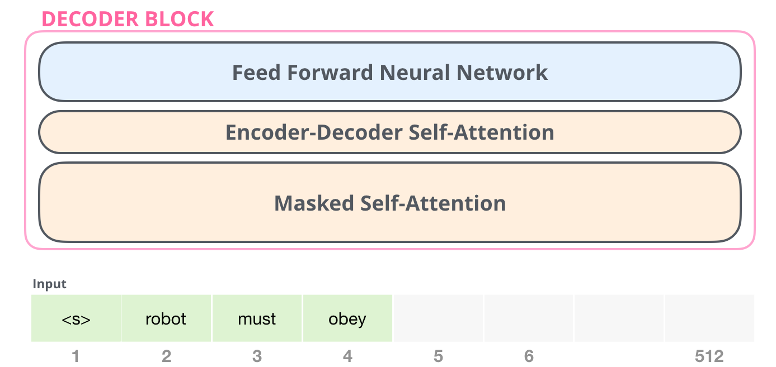
Transformer decoder
시퀀스 데이터를 디코딩하는 역할
주어진 Input을 단방향으로 처리해 입력을 학습한다.
https://hyyoka-ling-nlp.tistory.com/8

Slide 31
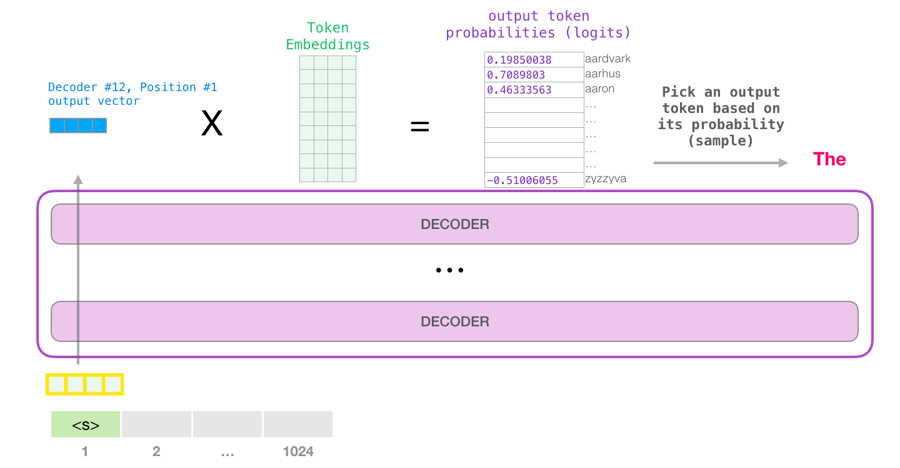
Autoregressive Models
Transformer 구조의 Decoder를 이용하여 단방향 생성을 수행하며, 문장 생성 등 이전 데이터를 기반으로 생성하는 모델을 제작할 수 있다.
https://hyyoka-ling-nlp.tistory.com/8

Slide 32
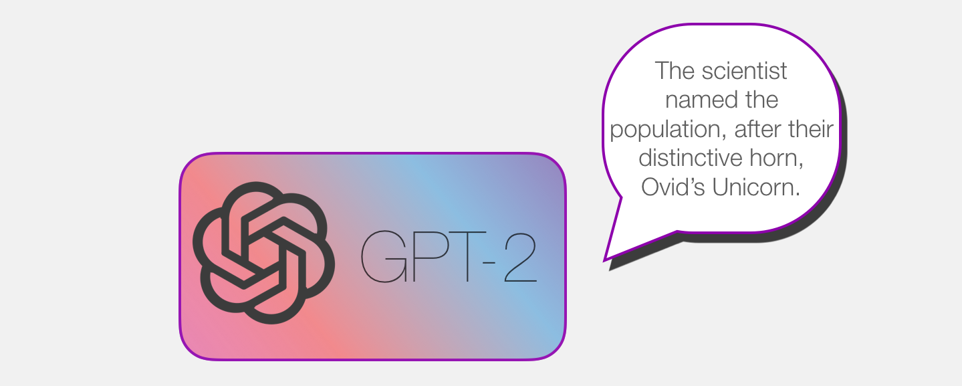
GPT - 1, 2, 3
Transformer encoder를 제외한 Decoder 부분을 이용해 데이터를 학습하며 텍스트 예측 혹은 분류 문제를 해결할 수 있다.
https://jalammar.github.io/illustrated-gpt2/

Slide 33
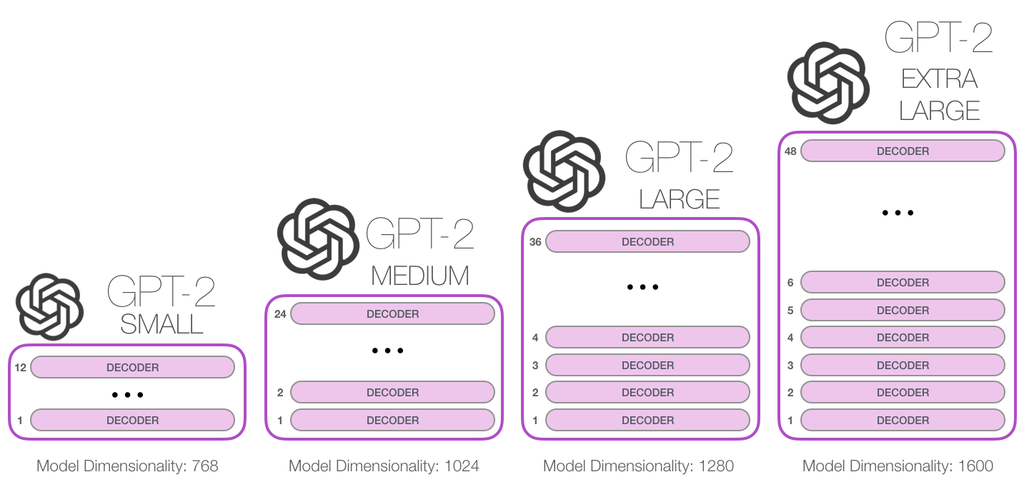
GPT 2
Decoder 갯수에 따라서 모델 크기가 결정된다.
https://jalammar.github.io/illustrated-gpt2/

Slide 34
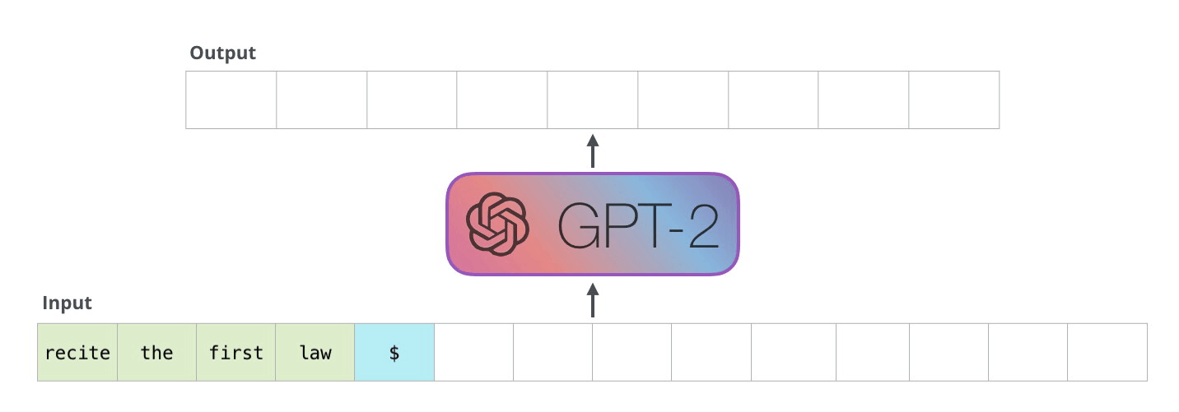
GPT 2
기본적인 GPT의 동작 원리
https://jalammar.github.io/illustrated-gpt2/

Slide 35
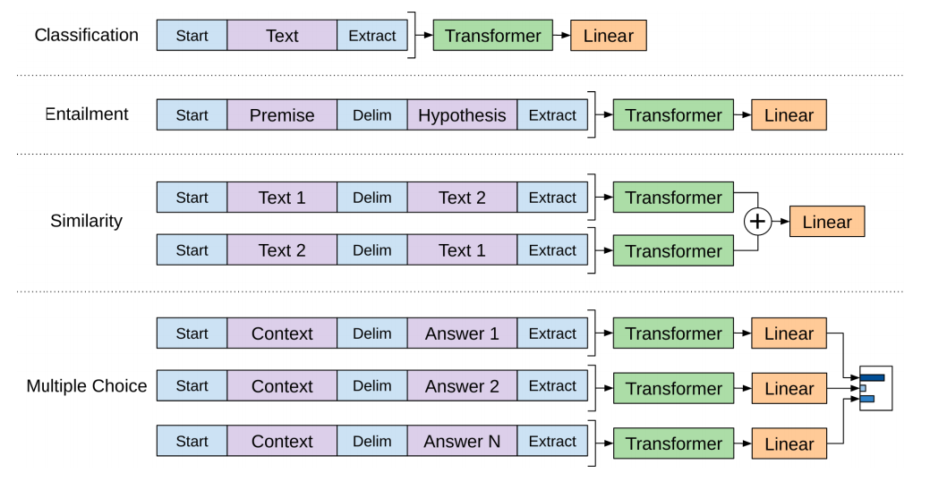
GPT tasks
https://hyyoka-ling-nlp.tistory.com/8

Slide 36
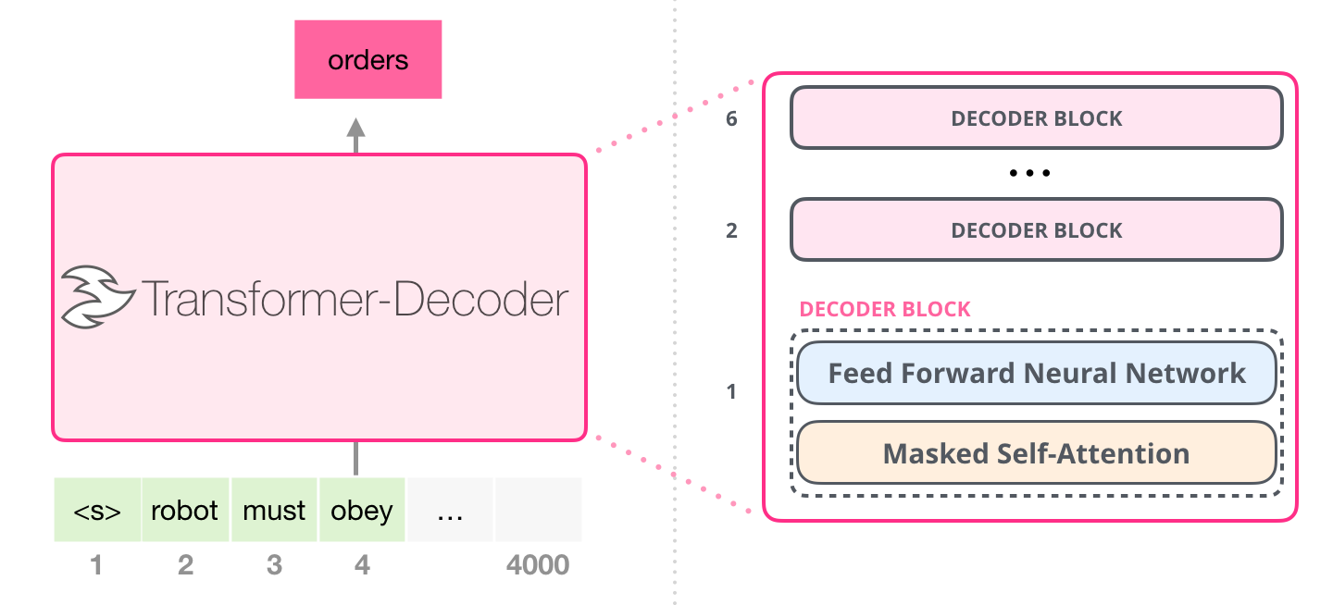
GPT 2 - The Decoder-Only Block
https://jalammar.github.io/illustrated-gpt2/

Slide 37
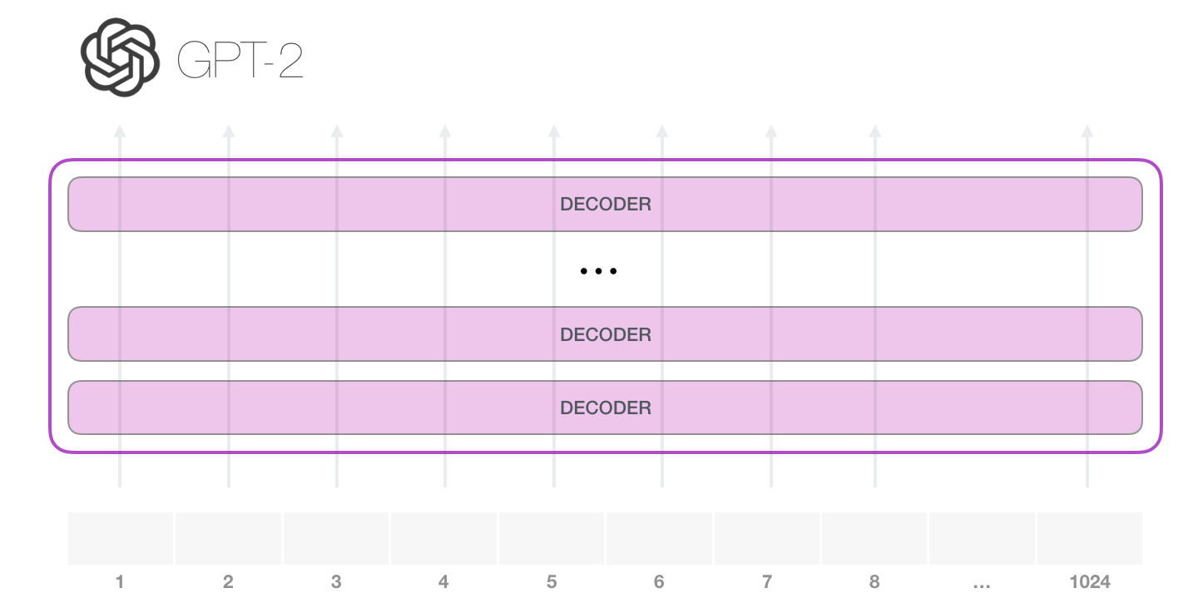
GPT 2 - The Decoder-Only Block
https://jalammar.github.io/illustrated-gpt2/

Slide 38
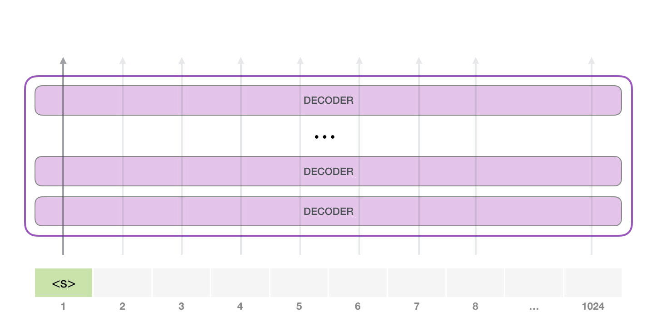
GPT 2 - The Decoder-Only Block
https://jalammar.github.io/illustrated-gpt2/

Slide 39
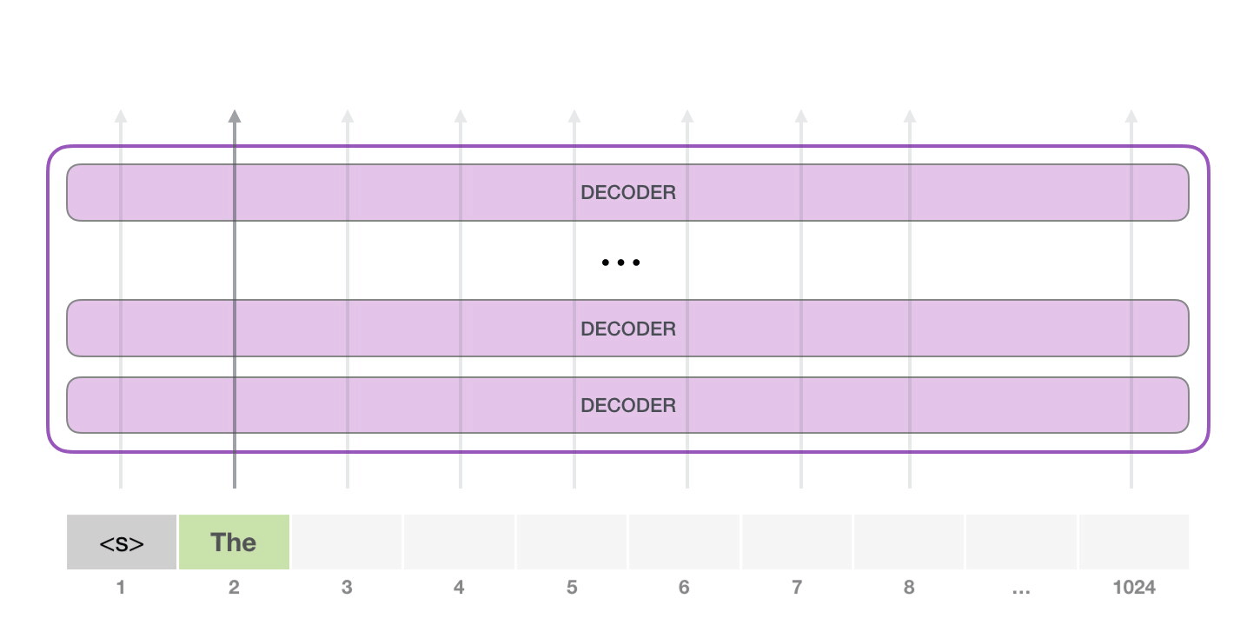
GPT 2 - The Decoder-Only Block
https://jalammar.github.io/illustrated-gpt2/

Slide 40
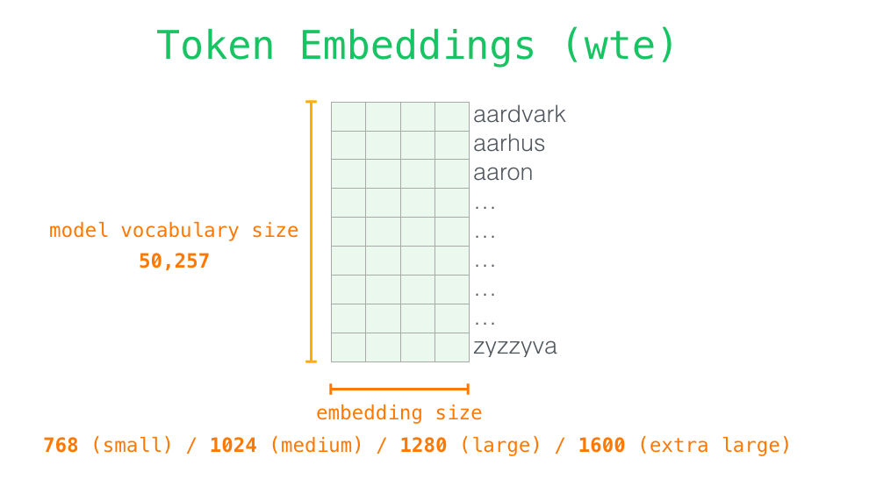
GPT 2 - Token Embedding
https://jalammar.github.io/illustrated-gpt2/

Slide 41
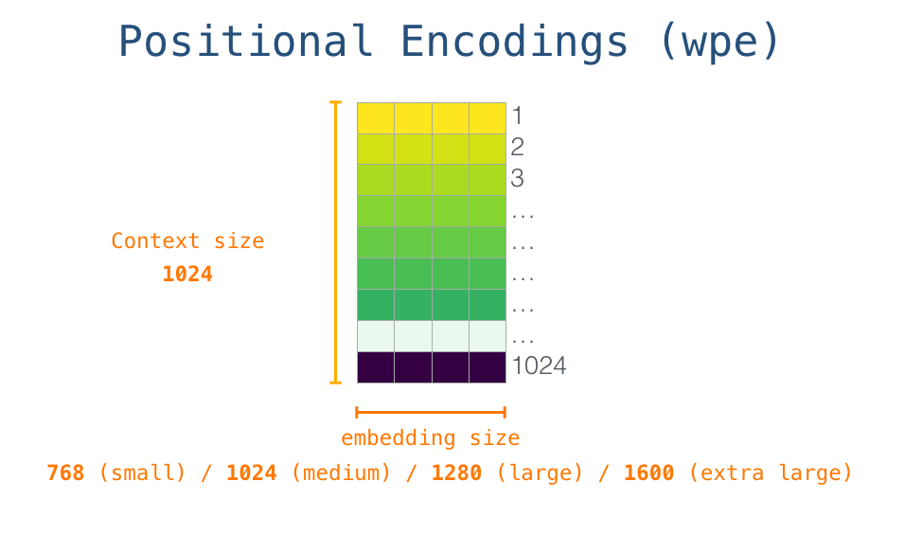
GPT 2 - Positional Encodings
https://jalammar.github.io/illustrated-gpt2/

Slide 42
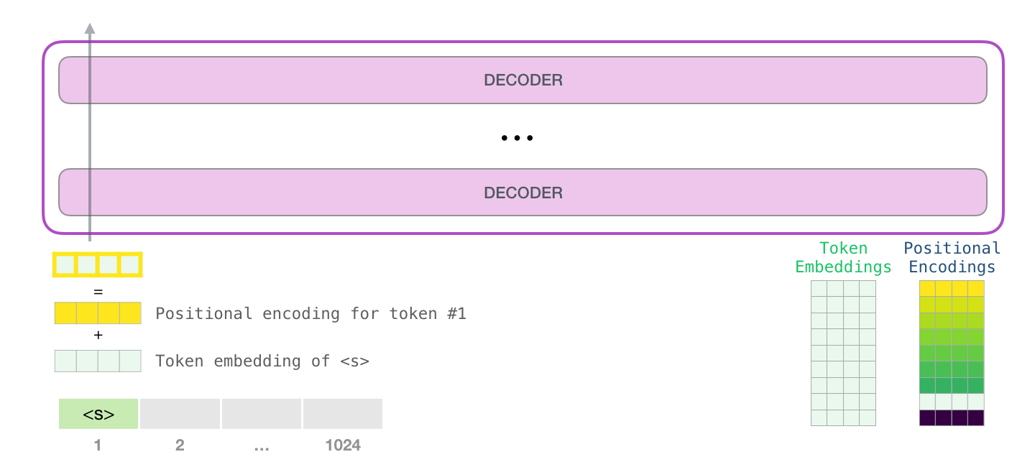
GPT 2 - Data Inputs
https://jalammar.github.io/illustrated-gpt2/

Slide 43
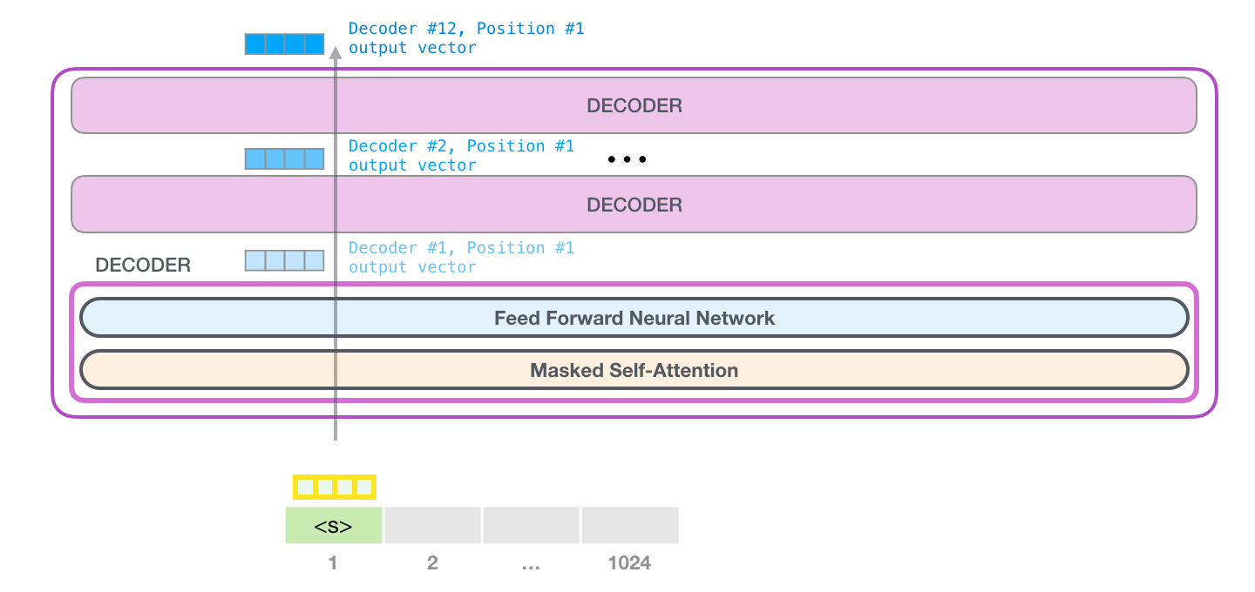
GPT 2 - Positional Encodings
https://jalammar.github.io/illustrated-gpt2/

Slide 44
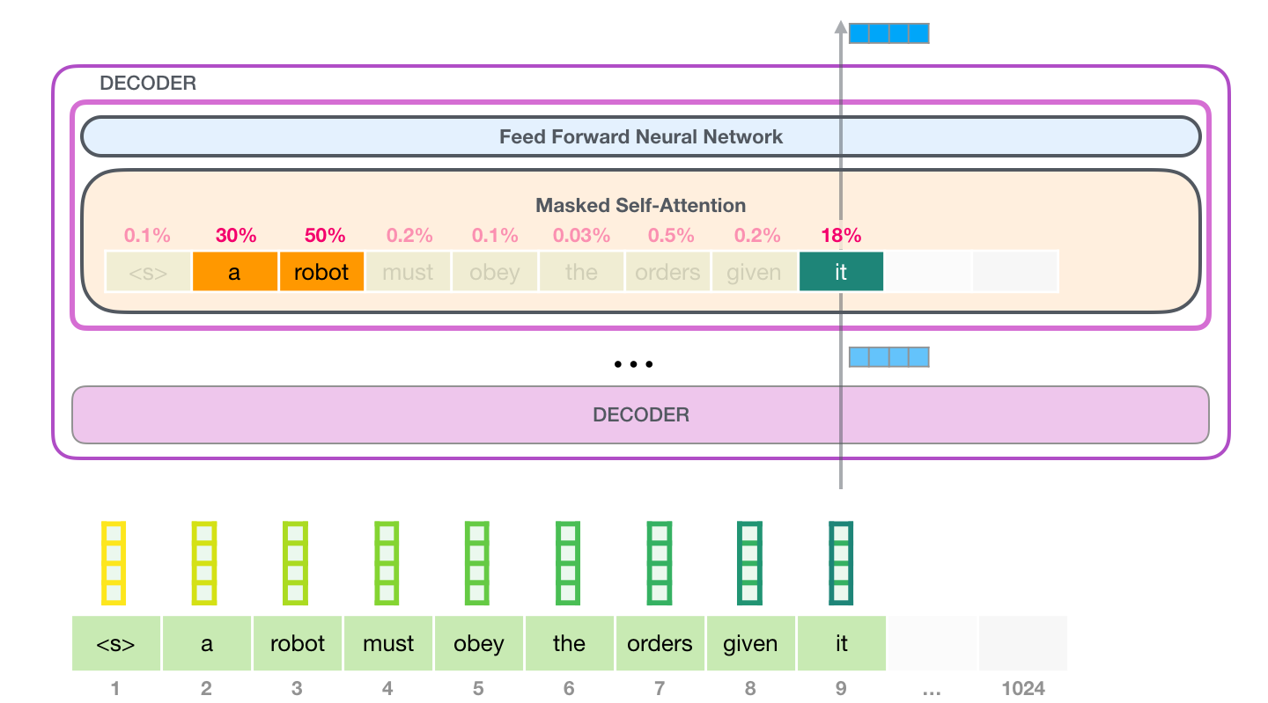
GPT 2 - Positional Encodings
https://jalammar.github.io/illustrated-gpt2/

Slide 45
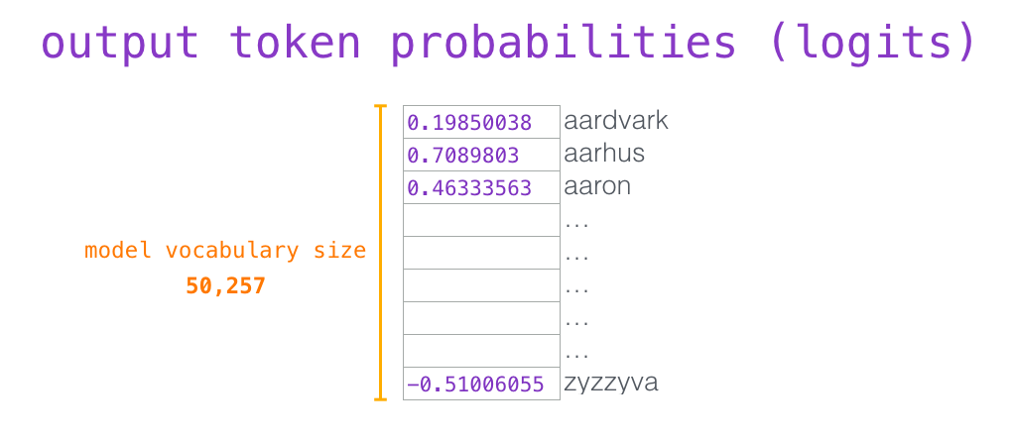
GPT 2 - Outputs
https://jalammar.github.io/illustrated-gpt2/

Slide 46

GPT 2 - Outputs
https://jalammar.github.io/illustrated-gpt2/

Slide 47
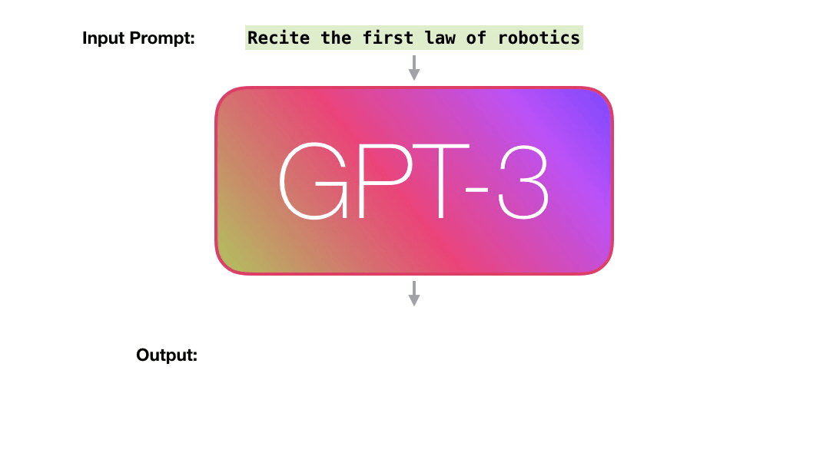
GPT 3
https://jalammar.github.io/how-gpt3-works-visualizations-animations/

Slide 48
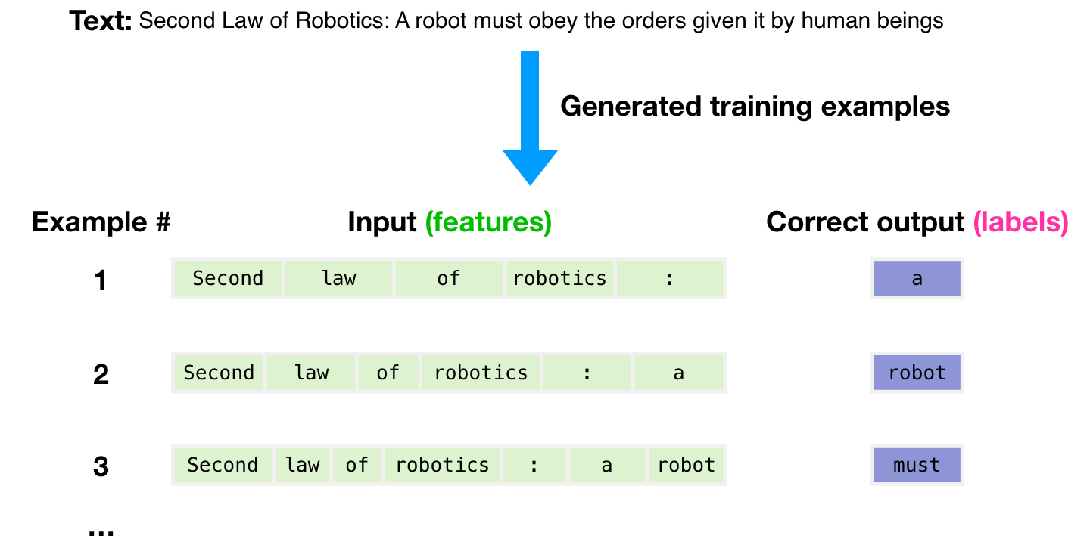
GPT 3
https://jalammar.github.io/how-gpt3-works-visualizations-animations/

Slide 49
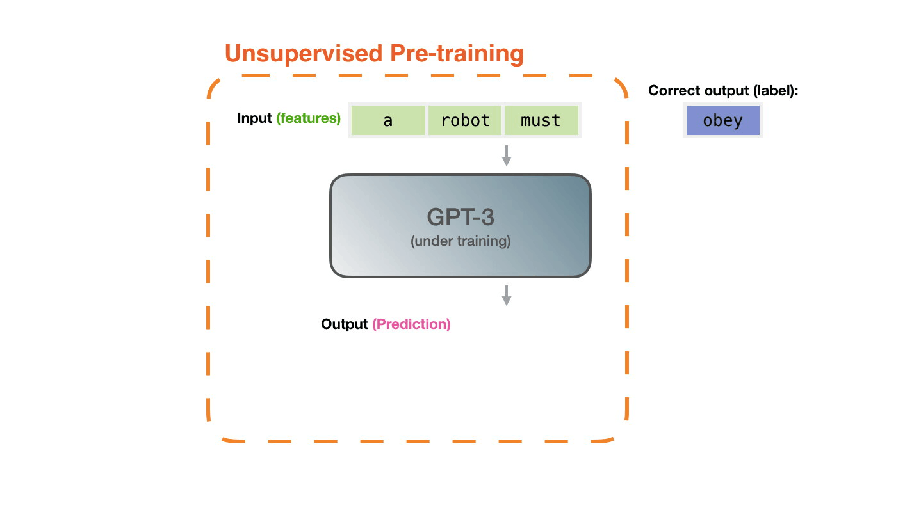
GPT 3
https://jalammar.github.io/how-gpt3-works-visualizations-animations/

Slide 50
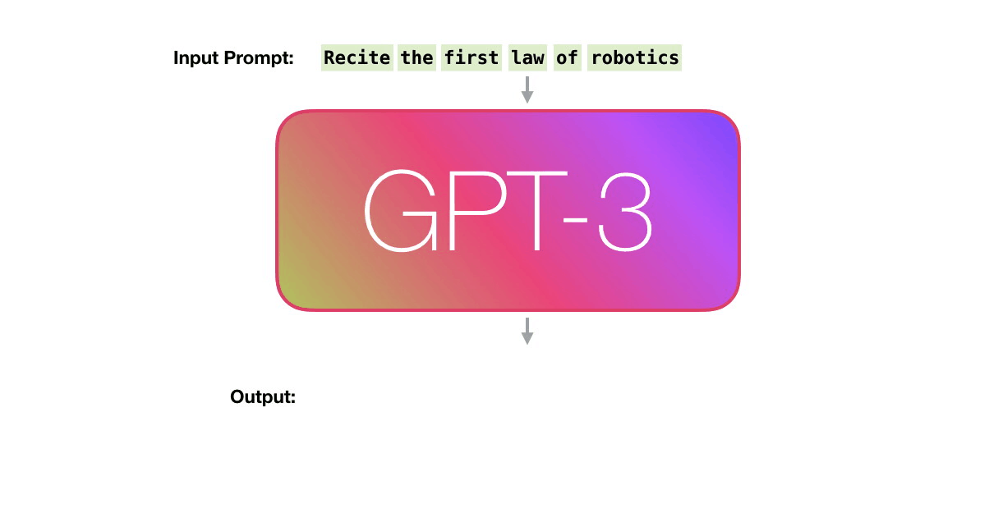
GPT 3
https://jalammar.github.io/how-gpt3-works-visualizations-animations/

Slide 51
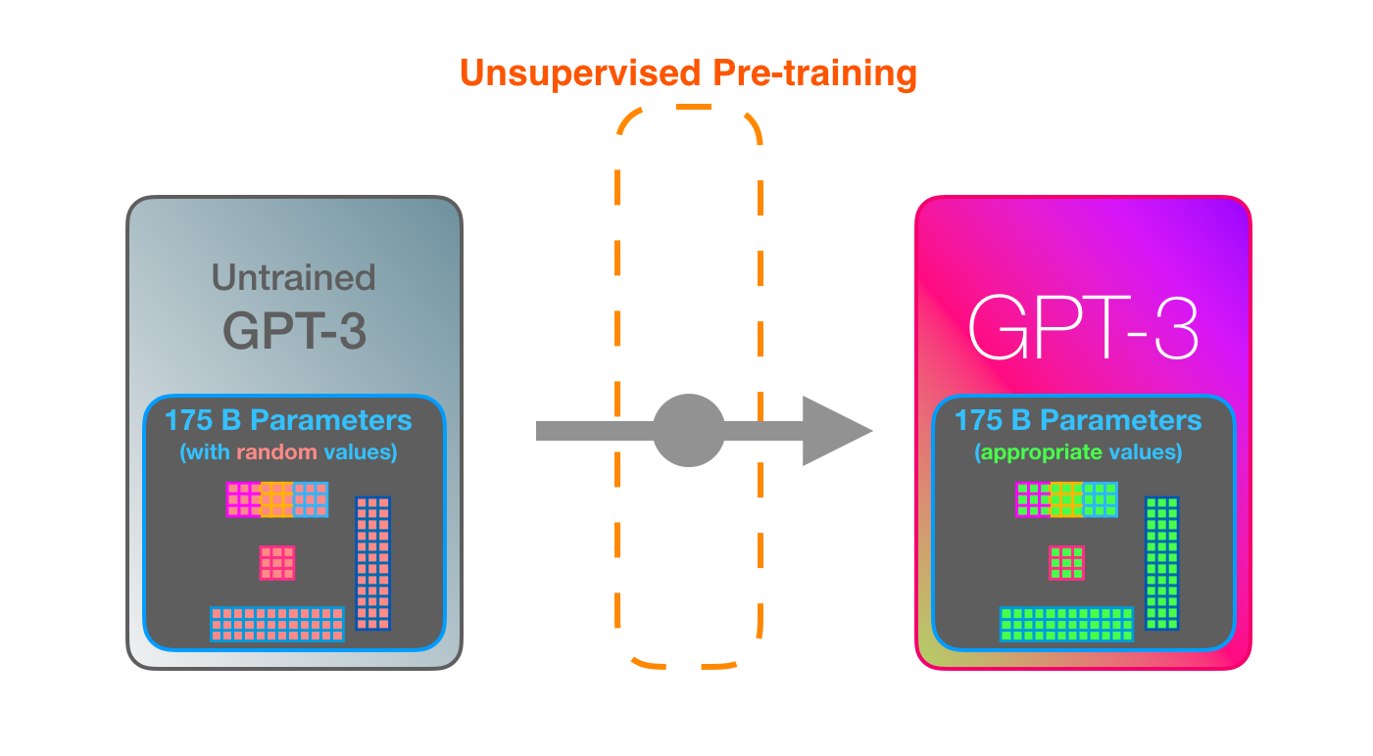
GPT 3
https://jalammar.github.io/how-gpt3-works-visualizations-animations/

Slide 52

GPT 3
https://jalammar.github.io/how-gpt3-works-visualizations-animations/

